Slide 2
启动龙头
两个核心买点
陈锵行 | 执业编号:A1120619060024
·
经传多赢资深投顾
·
历经多年市场沉浮，独创了《七星反转》《主题风口战法》等系列战法，对“消息面”解读独到、锋利。善于敏锐挖掘市场新的操作方向和机会，把握市场上热点方向快狠准；注重市场炒作背后逻辑，通过现象看本质。

Slide 3
第一章
市场风格
第二章
启动龙头买卖点
第三章
上升回档买卖点
第四章
大单+净利润

Slide 4
PART 01
市场风格

Slide 5
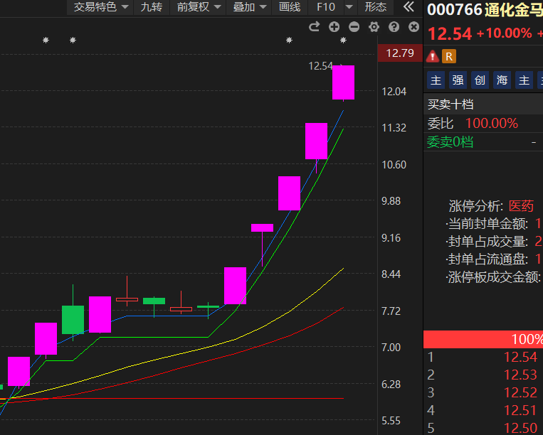
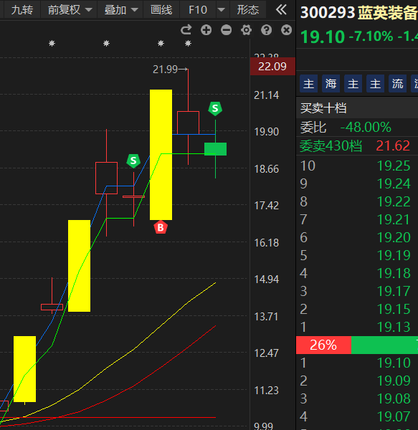
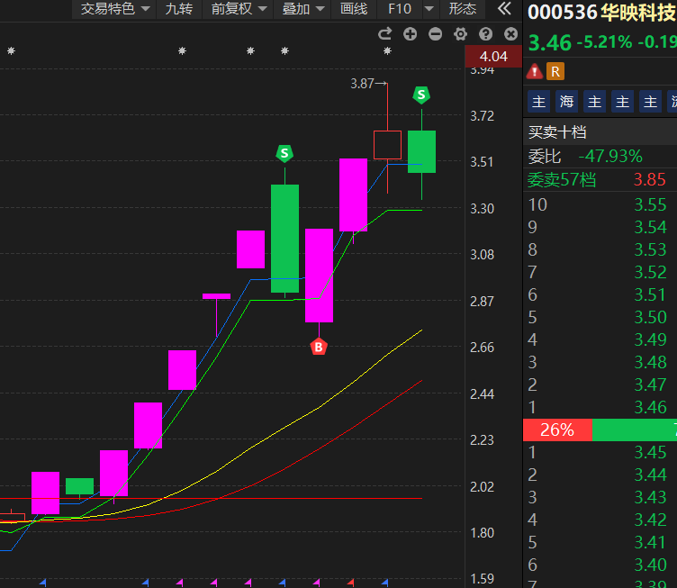
全面注册制后，股票多，资金少，导致市场的存量资金都集中在龙头股上，也是市场里具备比较好流动性的地方

Slide 6
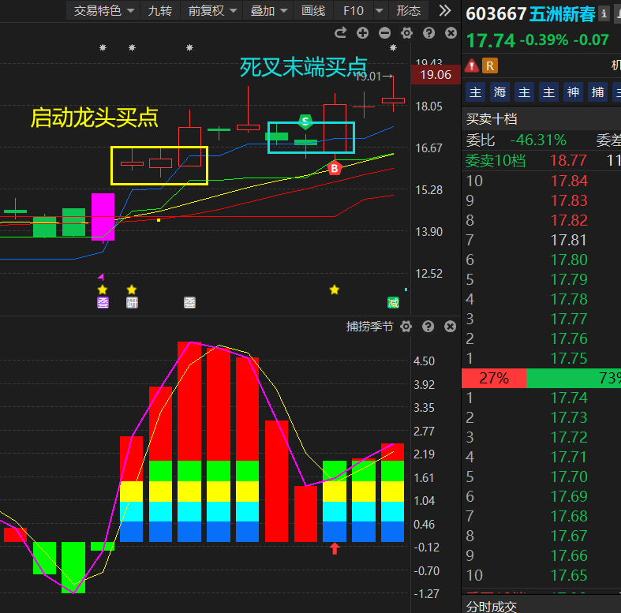
两个核心买点！
1、启动龙头反包模型： 涨停后分化第2-3天找买点 （不看捕捞季节）
2、上升回档模型： 死叉末端找买点

Slide 7
PART 01
启动龙头的买点

Slide 8
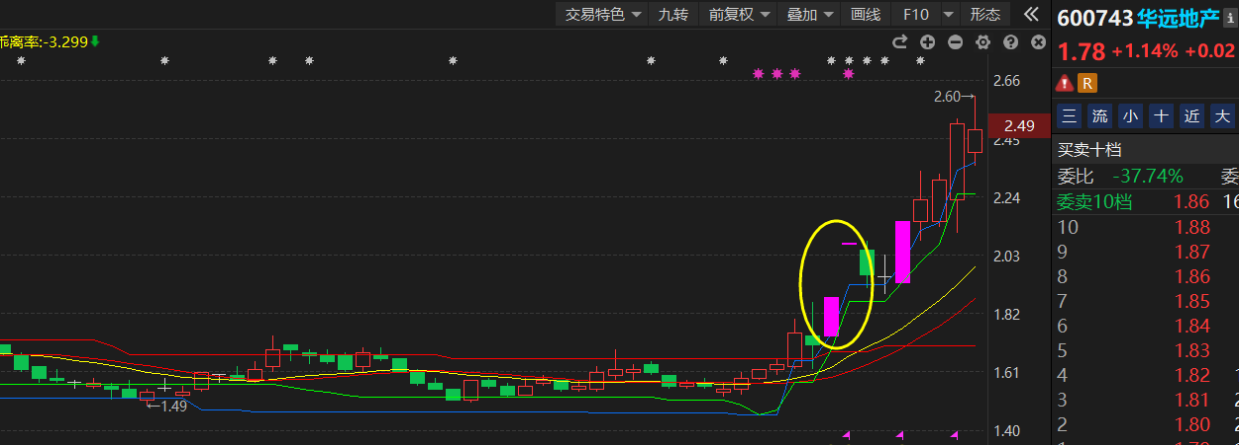
什么是启动龙头？
启动龙头：容易买到首波启动的龙头，而且首次分歧给买点上车机会
趋势龙头：处于强势拉升区间，选出来后短期买点比较难找 回档龙头：回撤的力度过大，有机会龙头要倒下
接力龙头：属于第二波、第三波的机会，获利盘较多

Slide 9
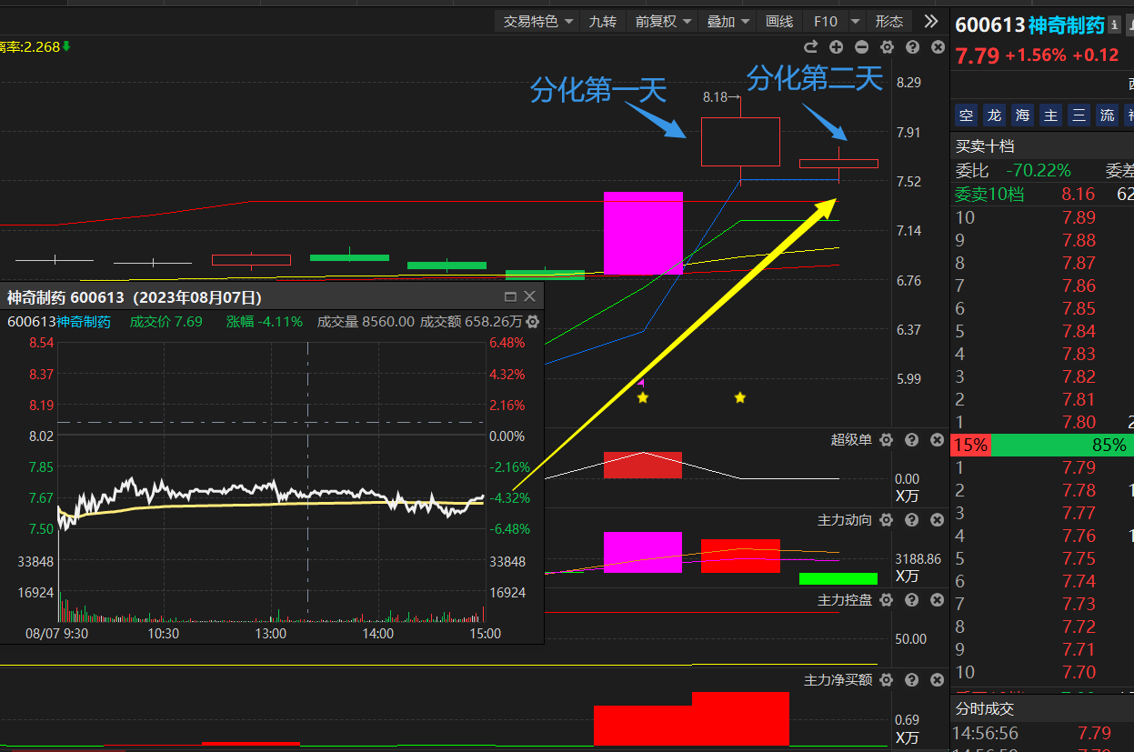
启动龙头反包模型

Slide 10
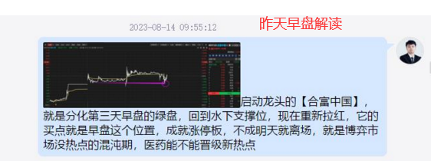
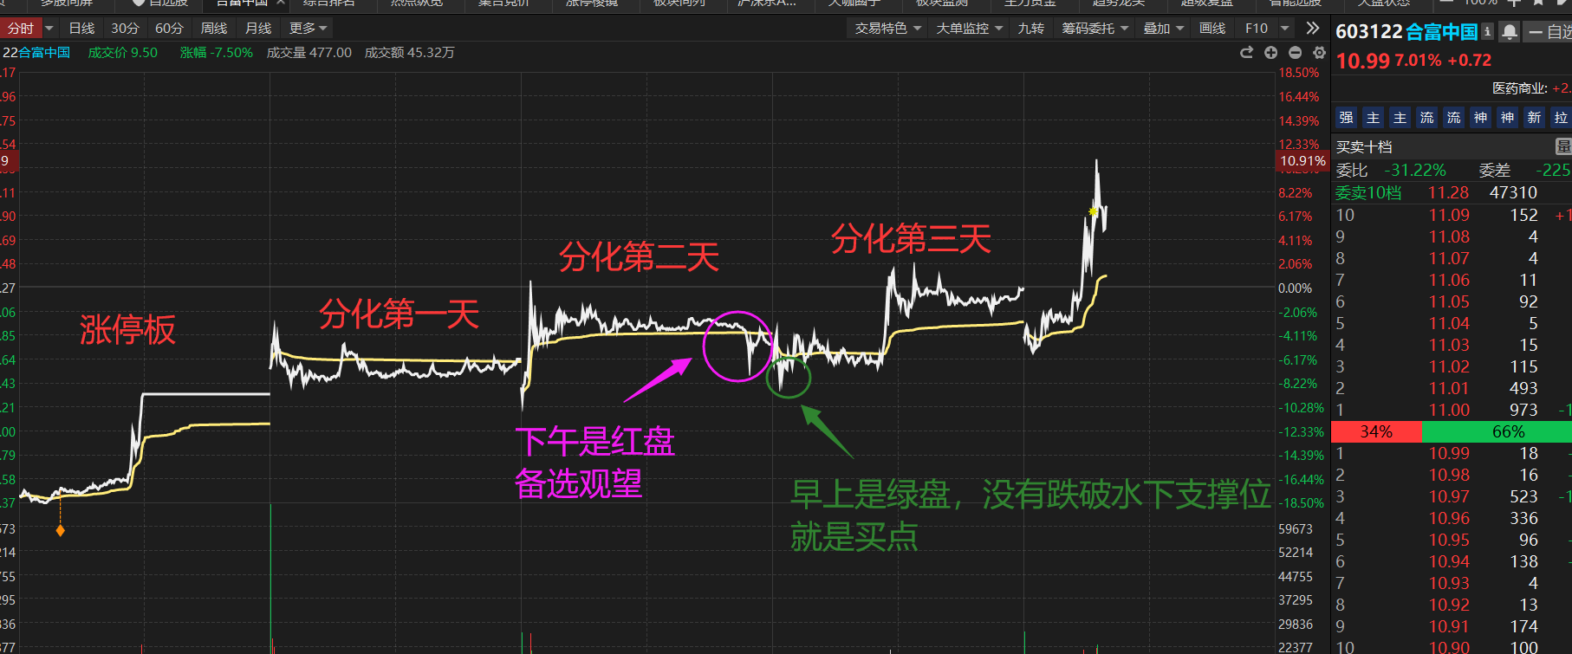
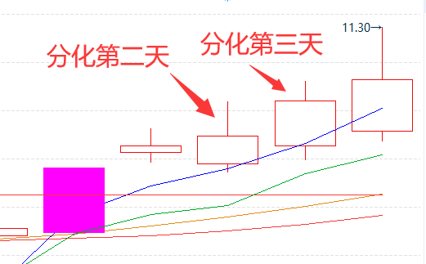
启动龙头买点
启动龙头的买点就两个时间段，分化第二天的下午（绿盘），或分化第三天的早盘（绿盘）

Slide 11
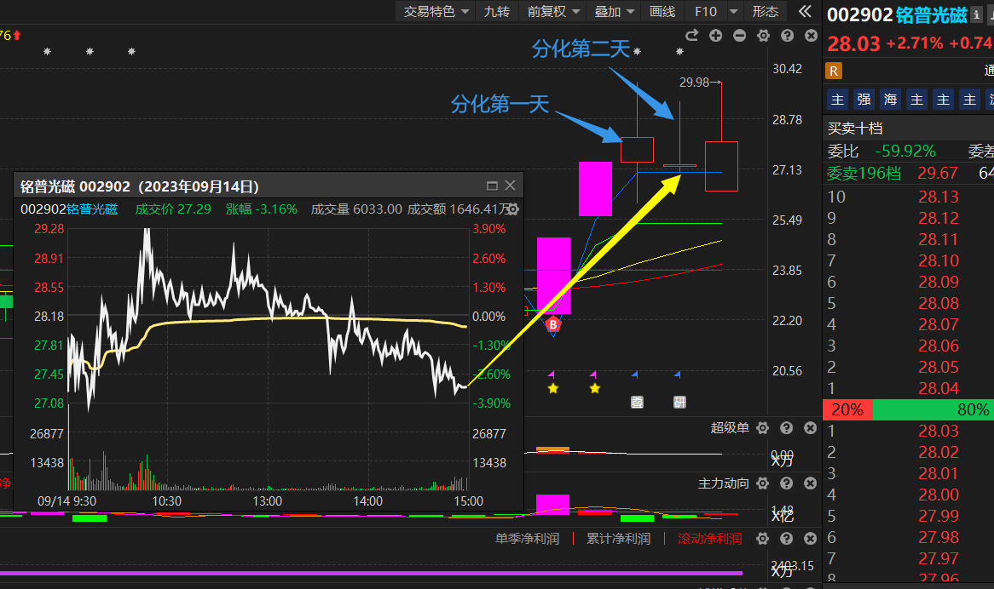
分化第二天尾盘绿盘

Slide 12
分化第三天早盘绿盘

Slide 13
PART 02
启动龙头的卖点

Slide 14
卖点（持股周期不超过两天）：
1、出现拉升不涨停，果断获利了结
2、持股两天不拉升，果断离场
3、涨停板（不能烂板）则多持有一天，看是否连板

Slide 15
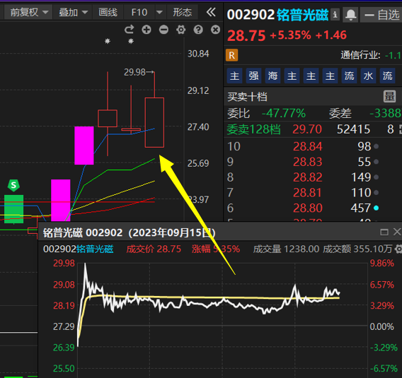
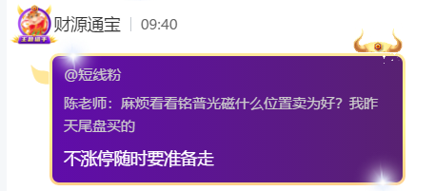

Slide 16
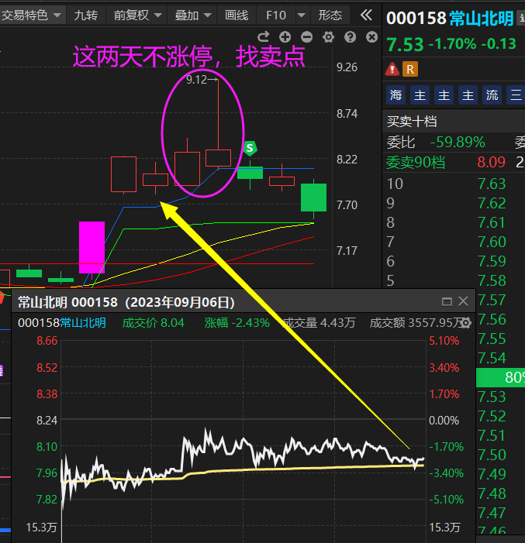
分化前四天，能涨停突围的才是真正的龙头股，才具备龙头气质，没突围成功的就是跟风属性，被资金抛弃

Slide 17
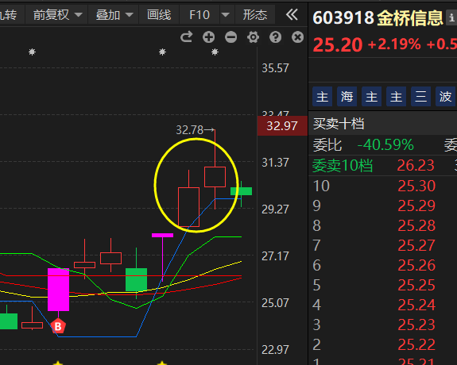
涨停板后，第二天不继续封板，要开始考虑找卖点

Slide 18
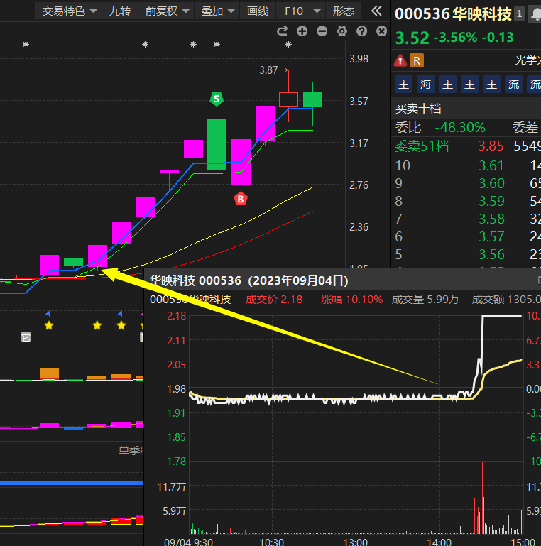
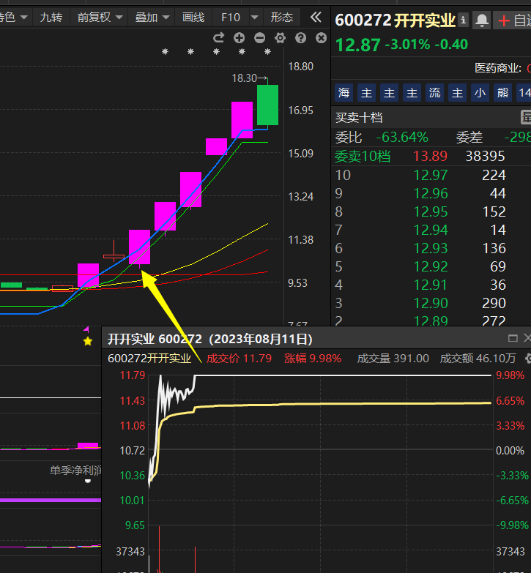

Slide 19
PART 03
启动龙头选股

Slide 20
启动龙头五星评判标准 （符合一条获得一个星）
1、分化两天都是阳线
2、属于风口板块
3、符合弱转强
4、趋势龙变启动龙
5、平均股价资金翻红
跌破蓝线扣一颗星，跌破熊线则全扣

Slide 21
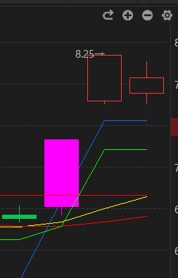
符合分化两天都是阳线

Slide 22
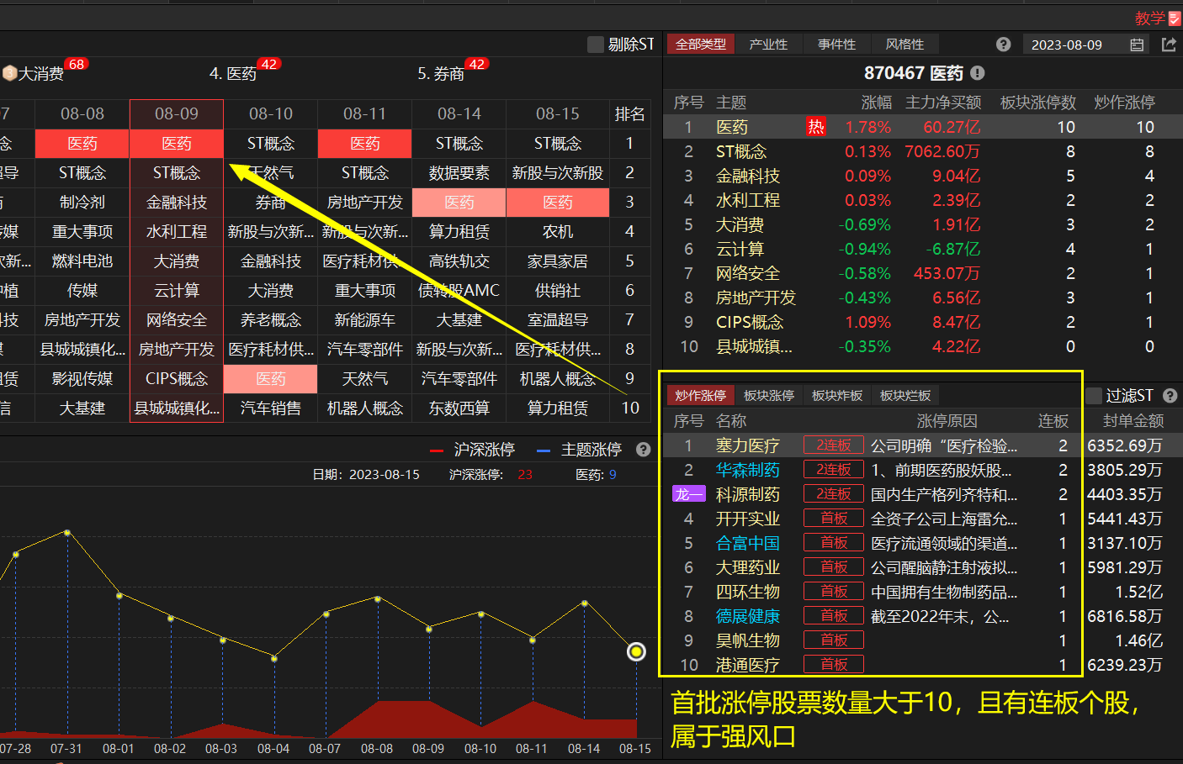
属于风口板块
首批涨停的个股数量大于10+有连板龙头的【风口板块】

Slide 23
符合弱转强

Slide 24
启动龙头五星评判标准 （符合一条获得一个星）
1、分化两天都是阳线
2、属于风口板块
3、符合弱转强
4、趋势龙变启动龙
5、平均股价资金翻红
跌破蓝线扣一颗星，跌破熊线则全扣

Slide 25
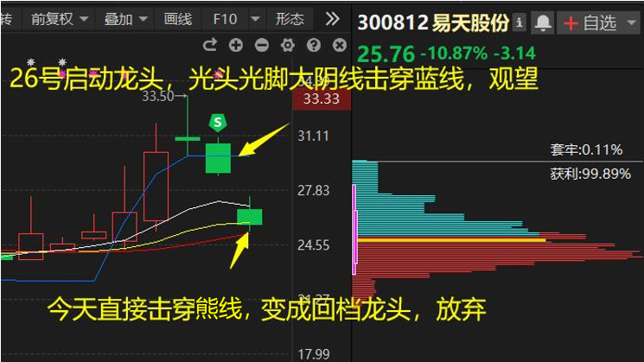

Slide 26
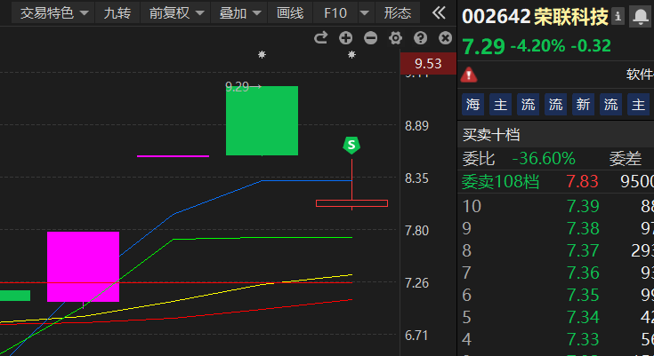
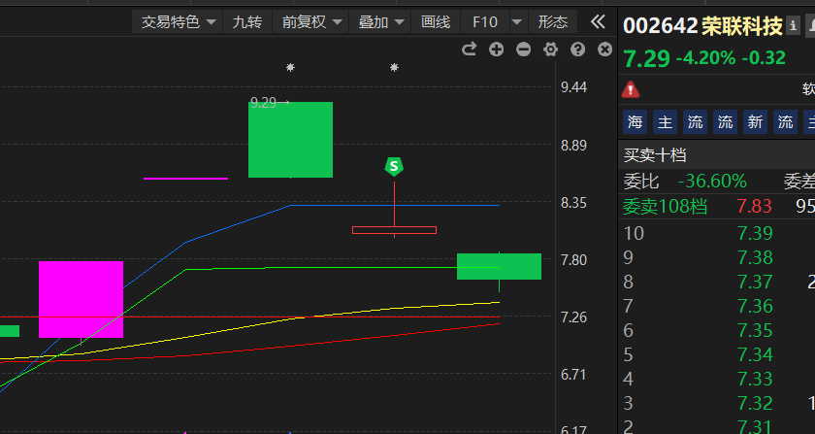
分化第二天跌破蓝线，观望！
分化第三天跌破熊线，放弃！

Slide 27
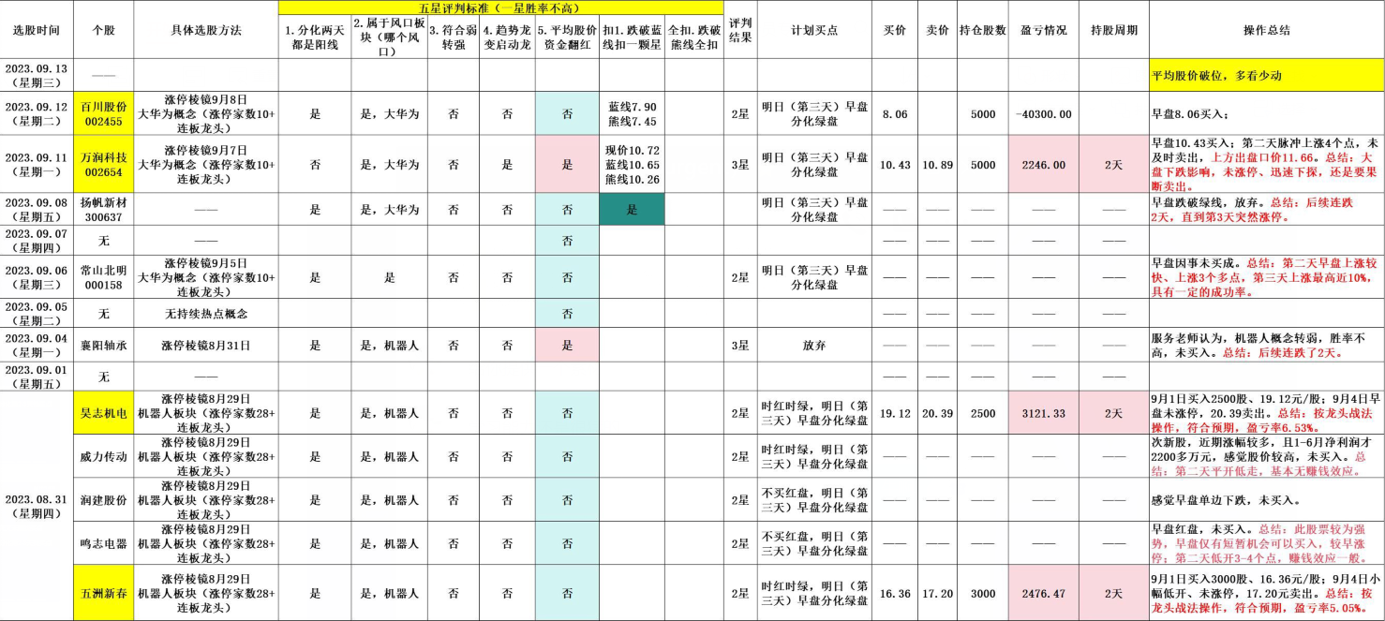
个别情况不代表普遍实际收益率，过往收益亦不代表未来收益的承诺，股市有风险，投资需谨慎!

Slide 28
PART 04
上升回档的买卖点

Slide 29
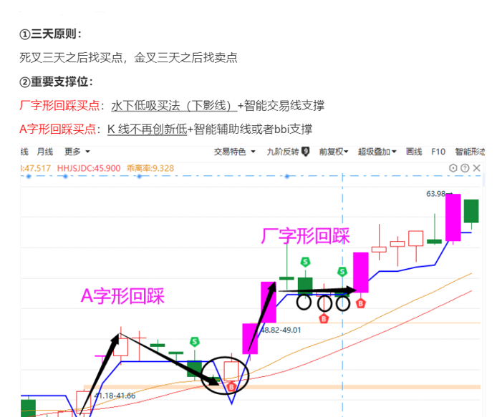
做死叉末端的个股，尽量选择
【厂字型+阳多阴少】的去做

Slide 30
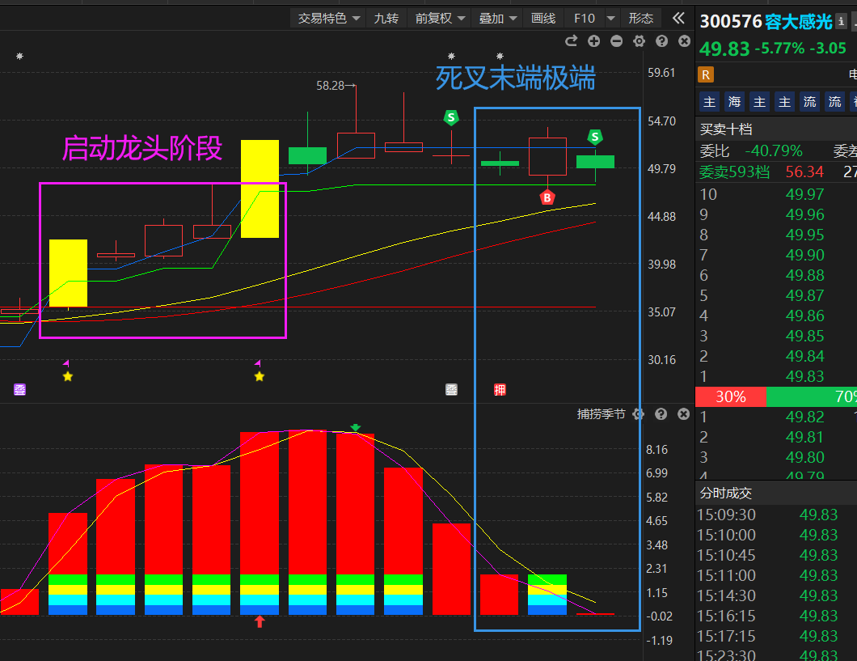

Slide 31
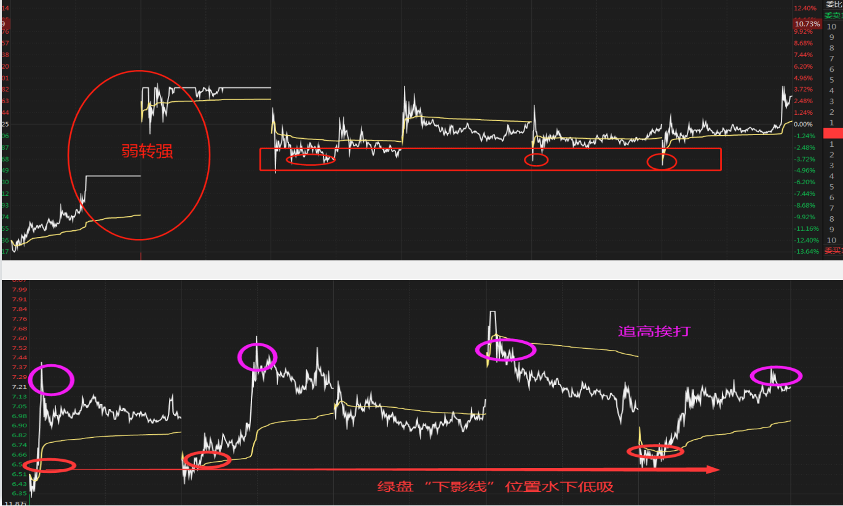
水下低吸
厂字型个股买点
水下低吸： 厂字型回档，买在下影线的支撑位置
看多天分时图更清晰！
点开“分时”——按向下键，可以看到多天的分时，找到在个股在这几天震荡的支撑位！
不跌破支撑持有

Slide 32
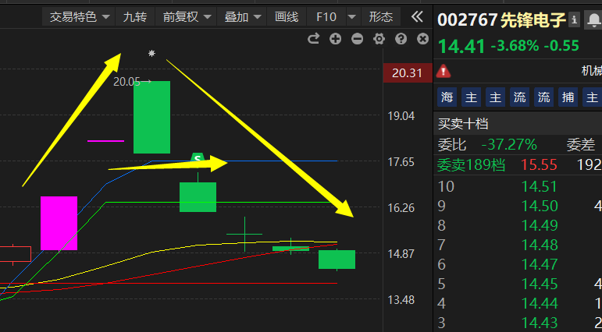
A字形回踩： 股价不断创新低
阴线为主
回档成功率低

Slide 33
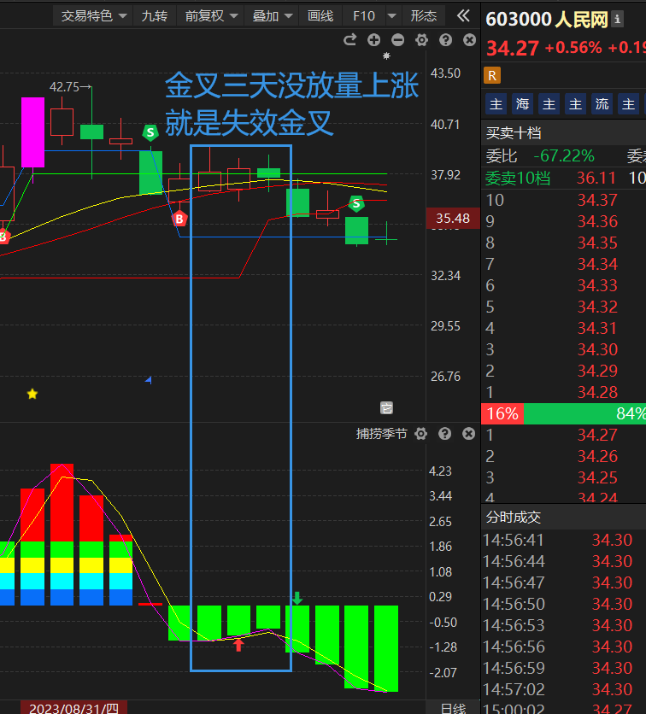
死叉末端注意失效金叉

Slide 34
PART 05
大单+净利润加分项

Slide 35
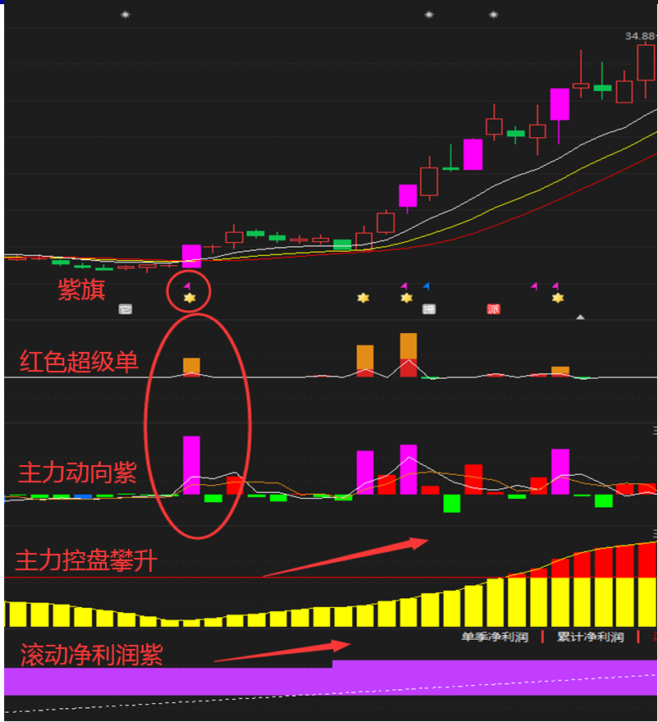
三紫战法优中选优：
主力动向紫色（主导资金）
+
旗子紫色（机构资金）
+
滚动净利润紫色（业绩超预期）
加分指标：
1、超级单（主力抢筹）
2、主力控盘（锁仓上涨）

Slide 36
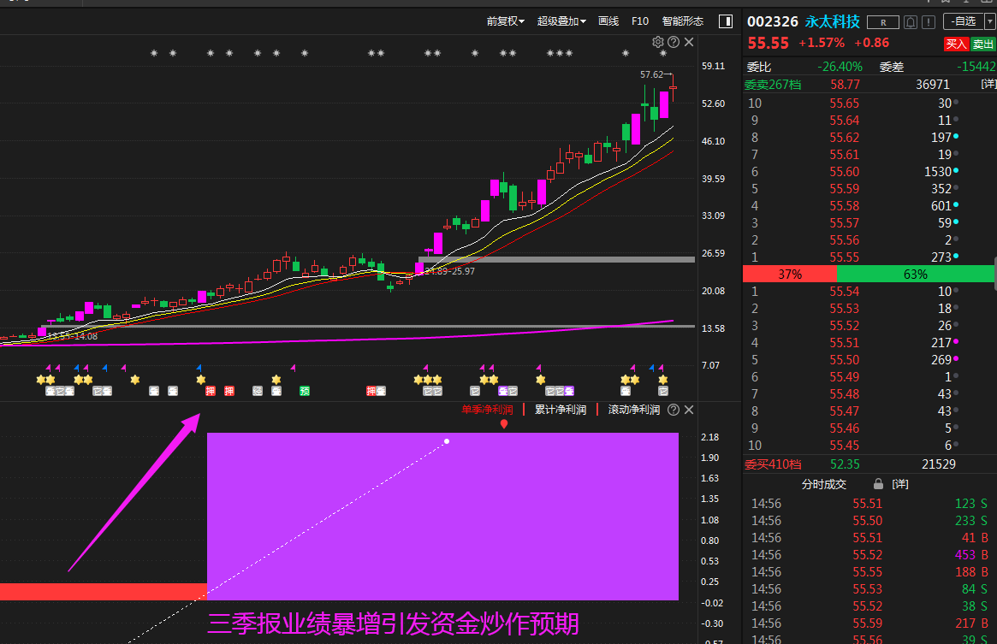
什么股会收复失地？

Slide 37
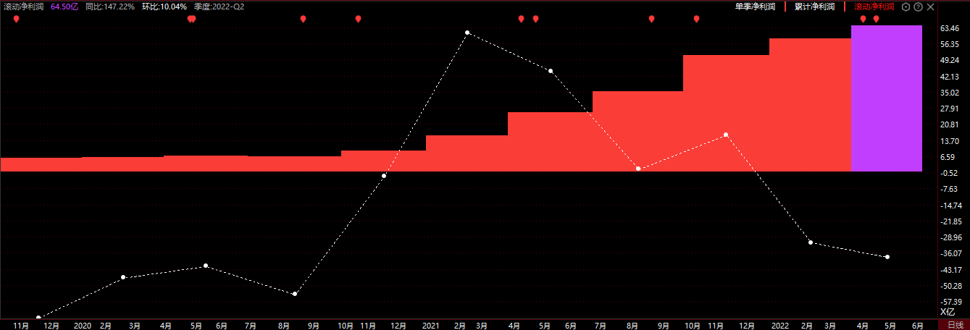
底子好的个股，具备回归到原位甚至新高的存在。

Slide 38
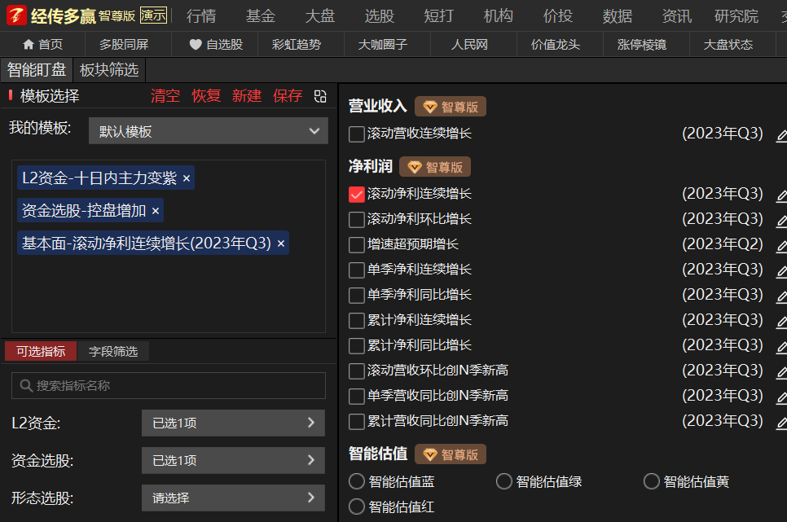
智能盯盘一键勾选

Slide 39
标题标题标题

